Slide 1
Эмоции
.

Slide 2
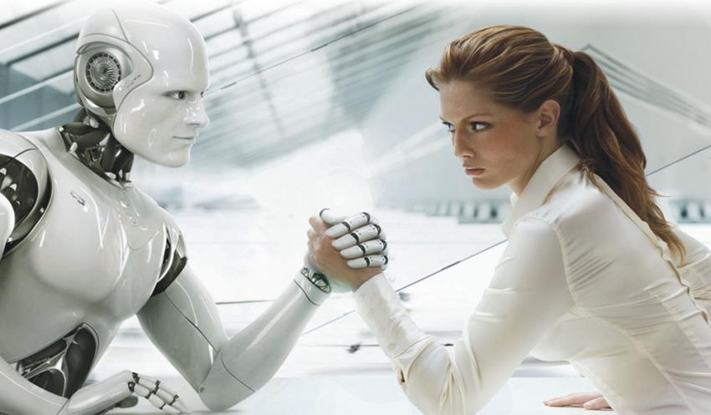
Обсудим!

Slide 3
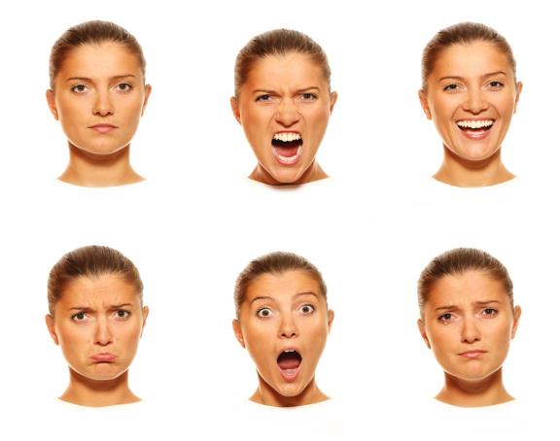
Эмоции – реакция человека на окружающий мир.
Эмоции – переживания человеком своего отношения к событиям, к другим людям, к самому себе.

Slide 4
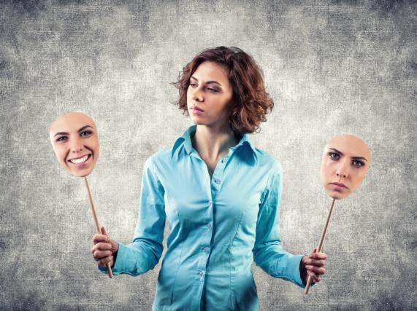
Положительные и отрицательные эмоции

Slide 5
Положительные
эмоции

Slide 6
Радость

Slide 7
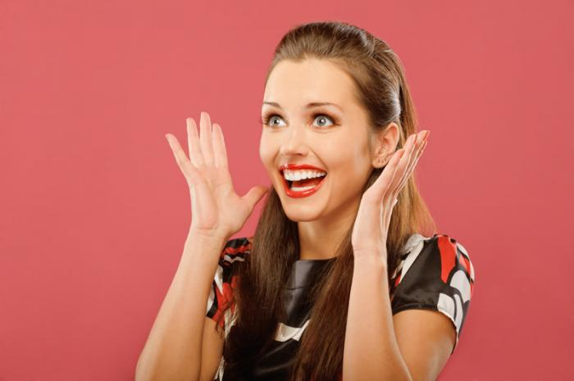
Восхищение

Slide 8
Восторг

Slide 9
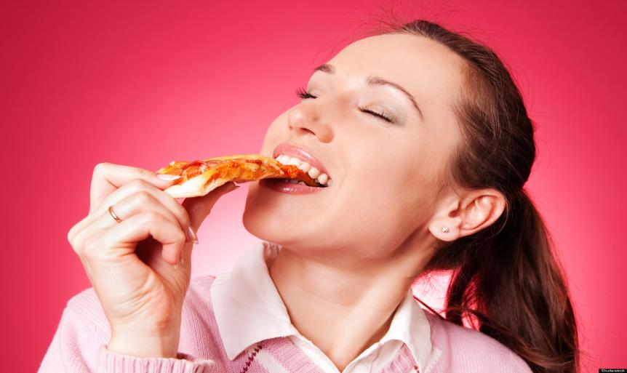
Удовольствие

Slide 10
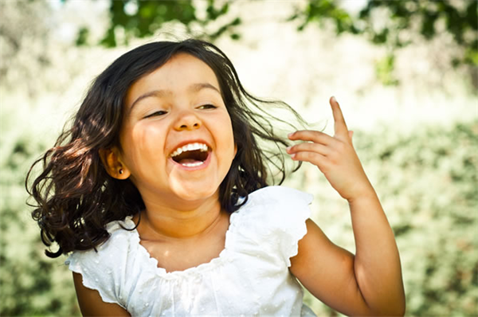
Счастье

Slide 11
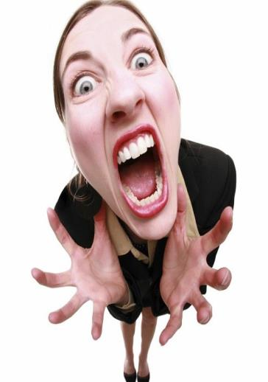
Отрицательные
эмоции

Slide 12
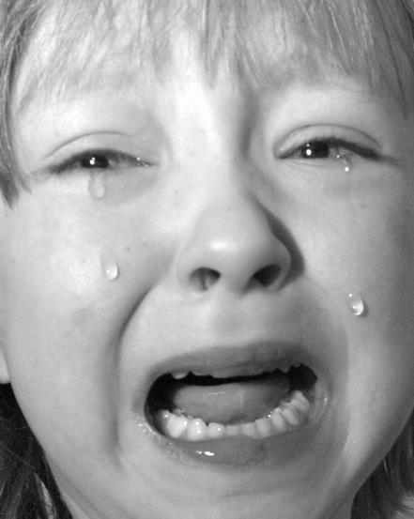
Горе

Slide 13
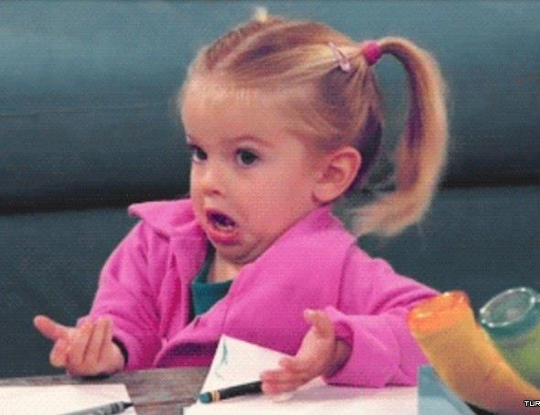
Возмущение

Slide 14
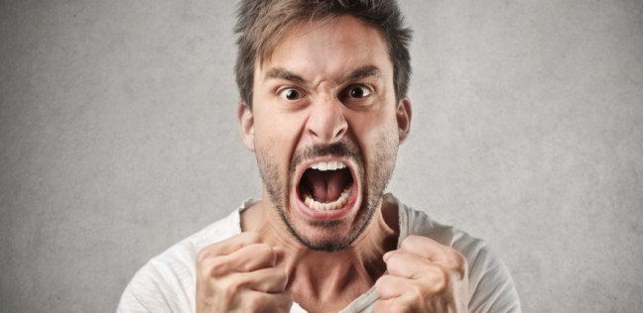
Ярость

Slide 15
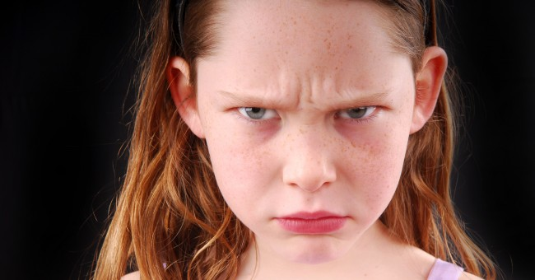
Злость

Slide 16
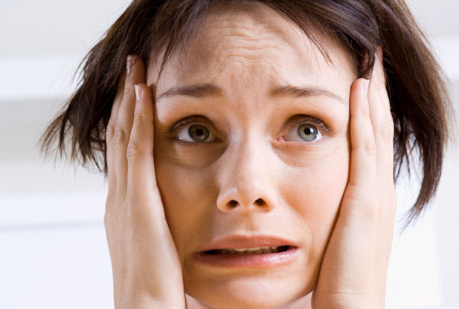
Потрясение

Slide 17
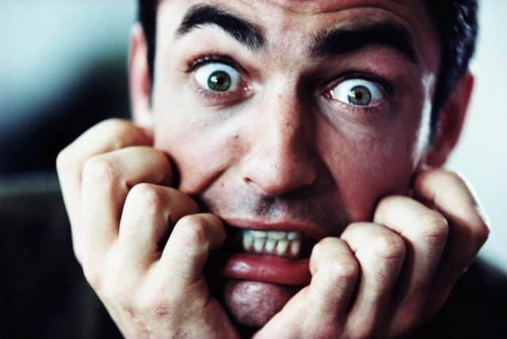
Страх

Slide 18
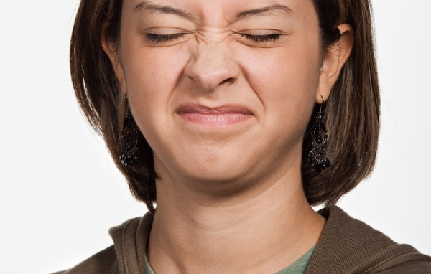
Отвращение

Slide 19
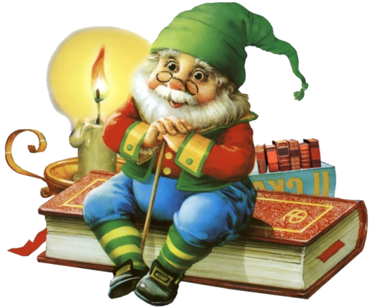
Игра «Назови эмоции»
Цель: определить, какие эмоции испытывает герой мультфильма или сказки.

Slide 20
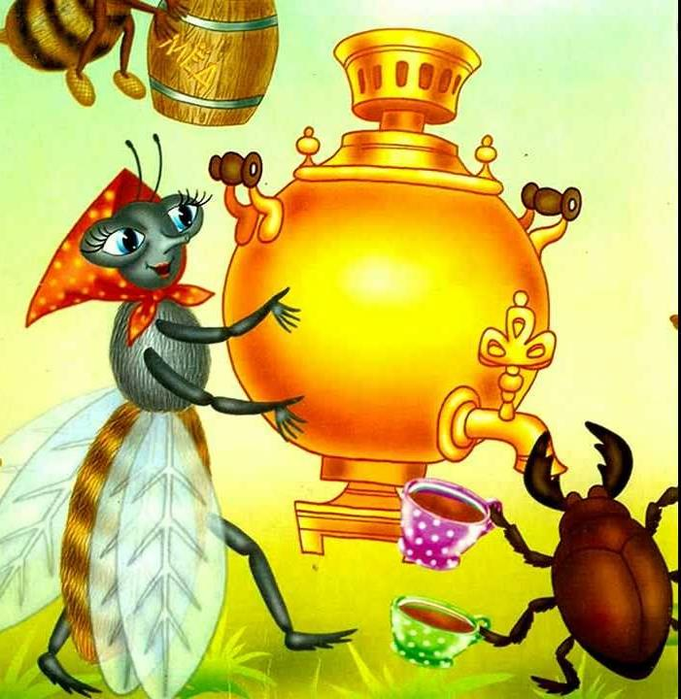

Slide 21
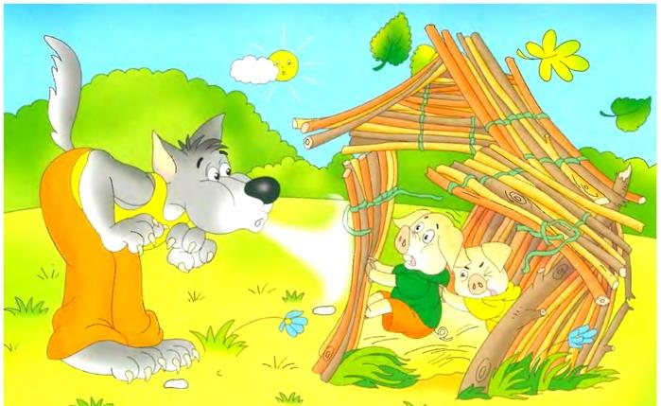

Slide 22
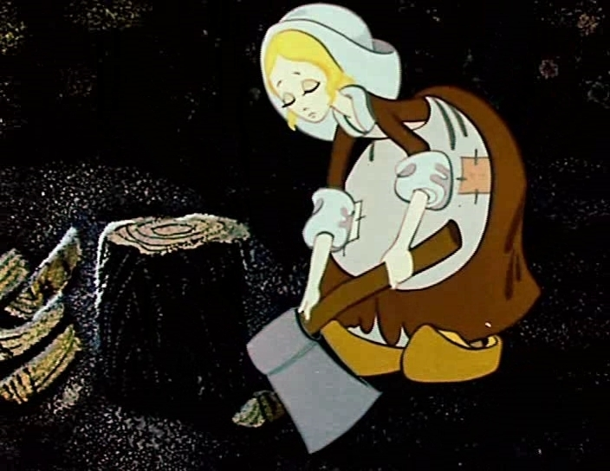

Slide 23
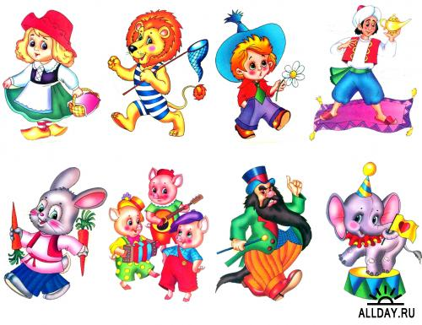
Игра« Какие эмоции вызывает в тебе сказочный герой?»

Slide 24
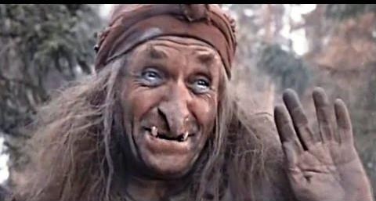

Slide 25
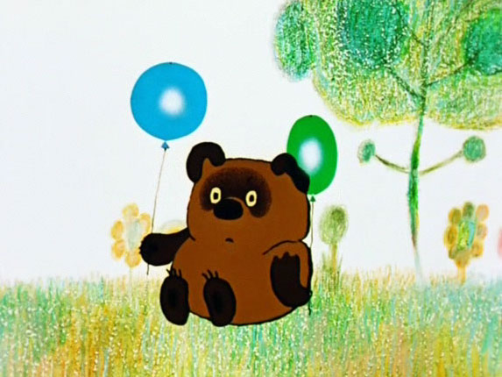

Slide 26
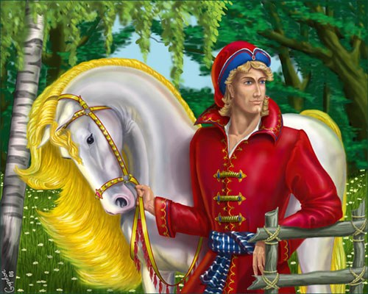

Slide 27
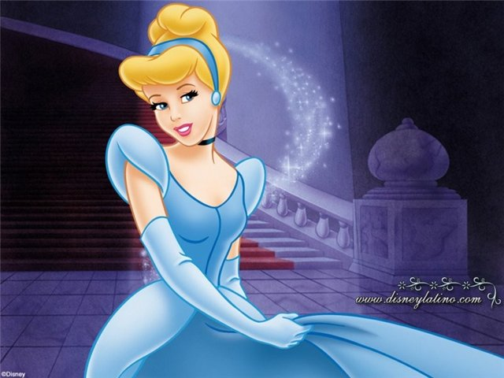

Slide 28
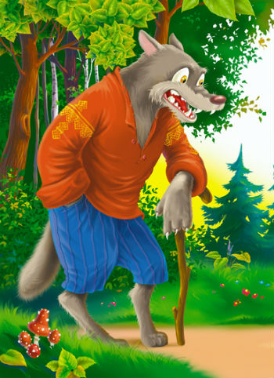

Slide 29
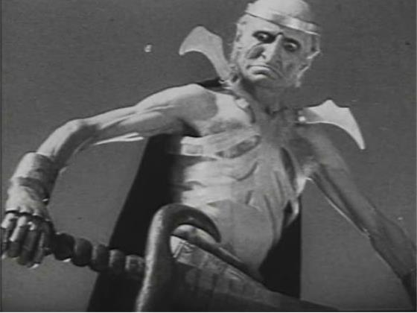

Slide 30
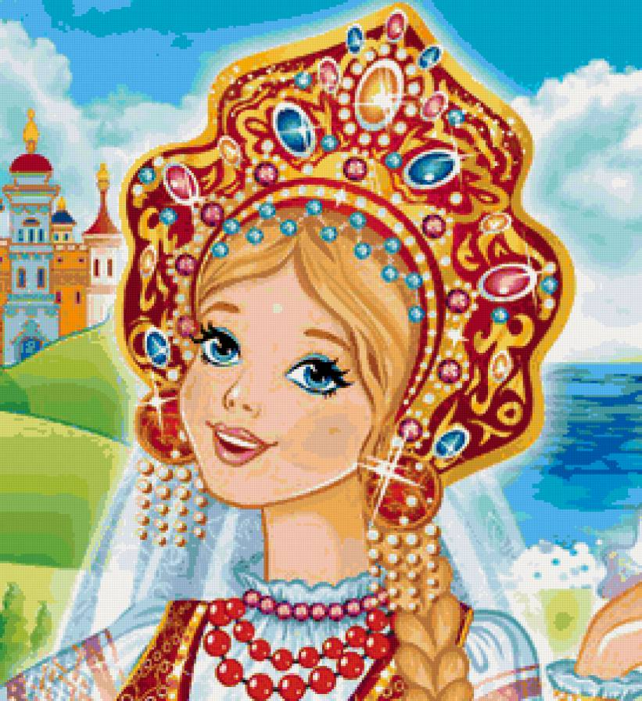

Slide 31
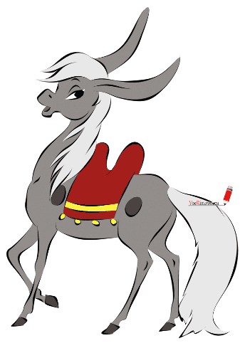

Slide 32
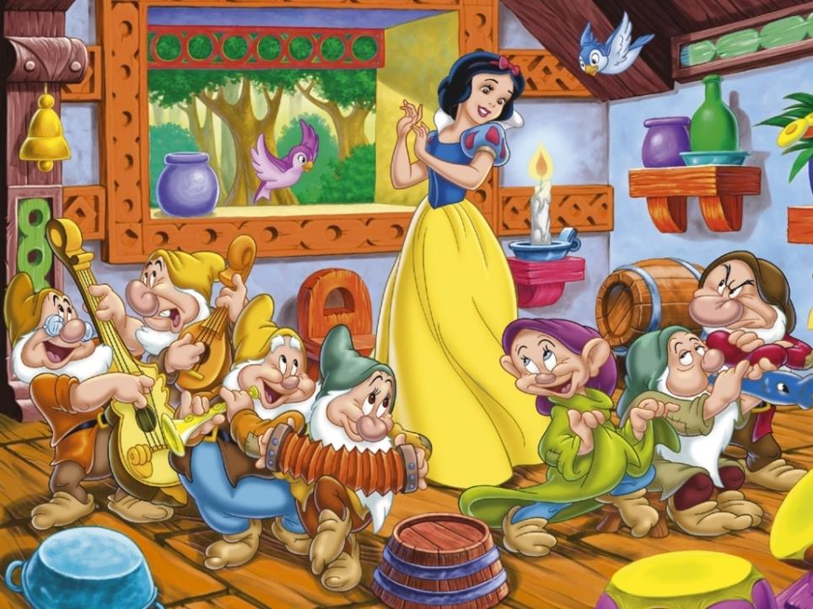

Slide 33
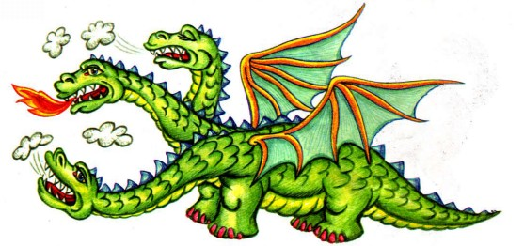

Slide 34
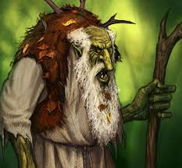

Slide 35
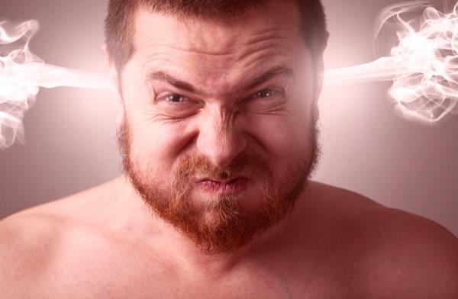
Эмоции проявляются не только на нашем лице, внутри нас происходят изменения. Сердце стучит быстрее, некоторые люди краснеют, бледнеют и даже падают в обморок.

Slide 36
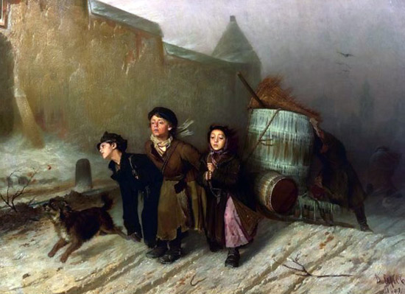
Картина Петрова В.Г. «Тройка»

Slide 37
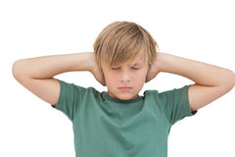
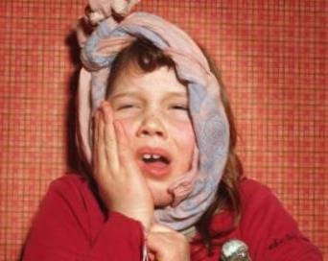
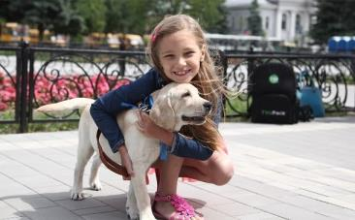
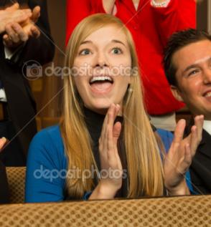
1
2
3
4

Slide 38
ПАМЯТКА
Потопать ногами на месте. 10 раз (Вы дадите выход своей отрицательной энергии, вместе с ней уйдёт и плохое настроение.)
Подпрыгнуть высоко несколько раз.
Закрыть глаза, досчитать до 10 и обратно.
Несколько раз глубоко подышать.
Надуть злостью шарик и отпустить его, а вместе с ним плохое настроение улетит далеко.
Улыбаться нужно чаще. ( Смех продлевает жизнь 1мин смеха = 15 мин жизни)

